Slide 1
Les mécanismes de coordination
Selon Mintzberg

Slide 2

Henri Mintzberg
C’est un universitaire canadien qui concentre son travail de management sur l'emploi du temps des cadres dirigeants, l'efficacité managériale, la structure des organisations, le pouvoir, la planification stratégique, etc.

Slide 3
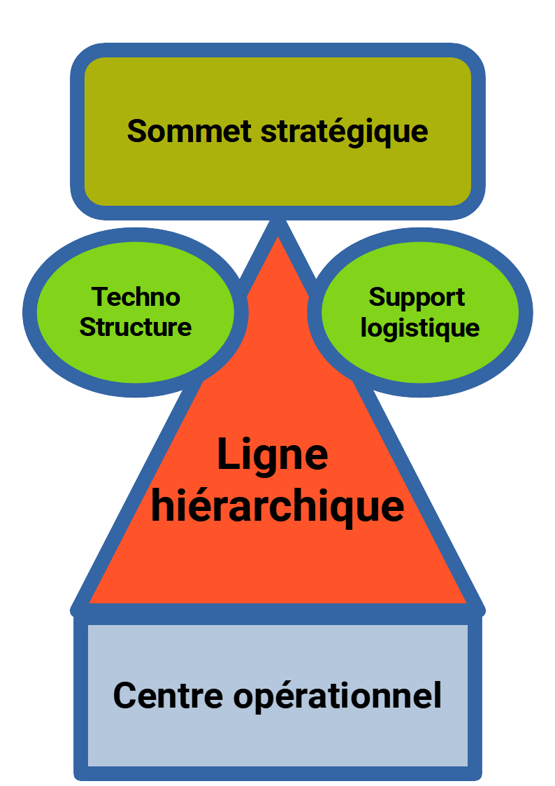
Les 6 mécanismes de coordination selon Mintzberg
Tous les mécanismes qui suivent sont basés sur la structure de l’entreprise comme celle là =>

Slide 4

La supervision directe
Ce mécanisme de coordination est généralement utilisée dans des entreprises avec une structure simple. En effet, avec la supervision directe un supérieur hiérarchique confie et contrôle directement le travail à d’un subordonné.

Slide 5

Ajustement mutuel
L’ajustement mutuel se définit par la coordination via une communication dite informelle. C’est pour ces raisons que ces mécanismes de coordination sont généralement présents dans les structures adhocratiques. Il s’agit d’entreprises innovantes comme les start-ups où les missions confiées sont complexes et nécessites des compétences élevées.

Slide 6

La standardisation des procédures
Ce mécanisme de coordination se retrouve dans les entreprises où les tâches sont assez répétitives, on parle de structure bureaucratique mécaniste. Les missions à réaliser sont formalisés. L’autonomie est dans ce cas très faible et il y est très difficile d’innover.

Slide 7

Standardisation des résultats
La standardisation des résultats est différent de la standardisation des procédures. Dans ce cas il n’y a pas de procédures formalisées à suivre. La direction fixe les objectifs. Les salariés sont donc libres dans leur façon de travailler tant qu’ils arrivent à l’objectif.

Slide 8

La standardisation des qualifications
Cette standardisation repose sur une sélection des collaborateurs en fonction de formations biens précises. Cette standardisation est présente dans structures avec une bureaucratie professionnelle, c’est à dire que les collaborateurs disposent de grandes responsabilités.

Slide 9

Standardisation des normes
La standardisation par les normes mais aussi les valeurs est présente dans les organisations missionnaires. La structure missionnaire signifie que les collaborateurs sont en accord avec les idéologies et les buts partagés par l’organisation.

